Slide 1


KarTEA
Graduando: Gabriel Brunelli
Mestrando: André Bonetto
Orientador: Marcelo Hounsell

Slide 2
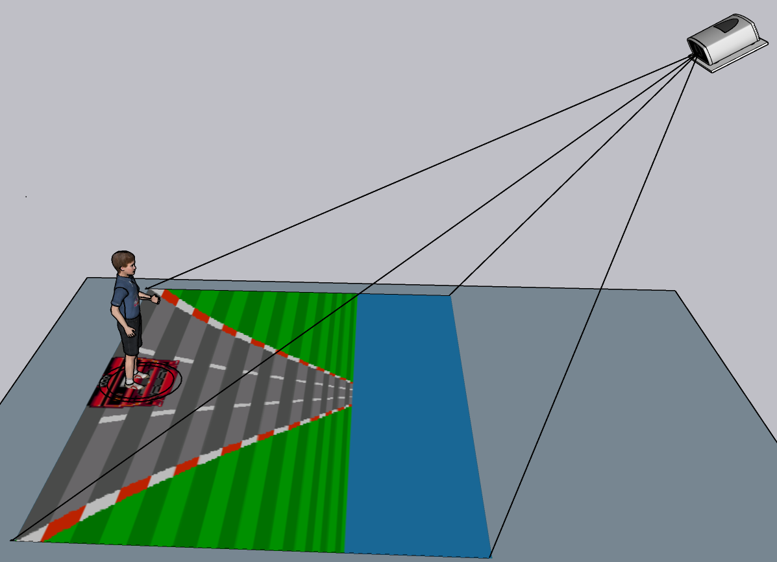

Objetivo do Jogo KarTEA
Auxiliar no desenvolvimento do processamento sensorial estimulando a concentração, atenção, coordenação motora e lateralidade do jogador.
2
Notes:
O objetivo do Jogo KarTEA é auxiliar no desenvolvimento do processamento sensorial estimulando a concentração, atenção, coordenação motora e lateralidade do jogador.

Slide 3
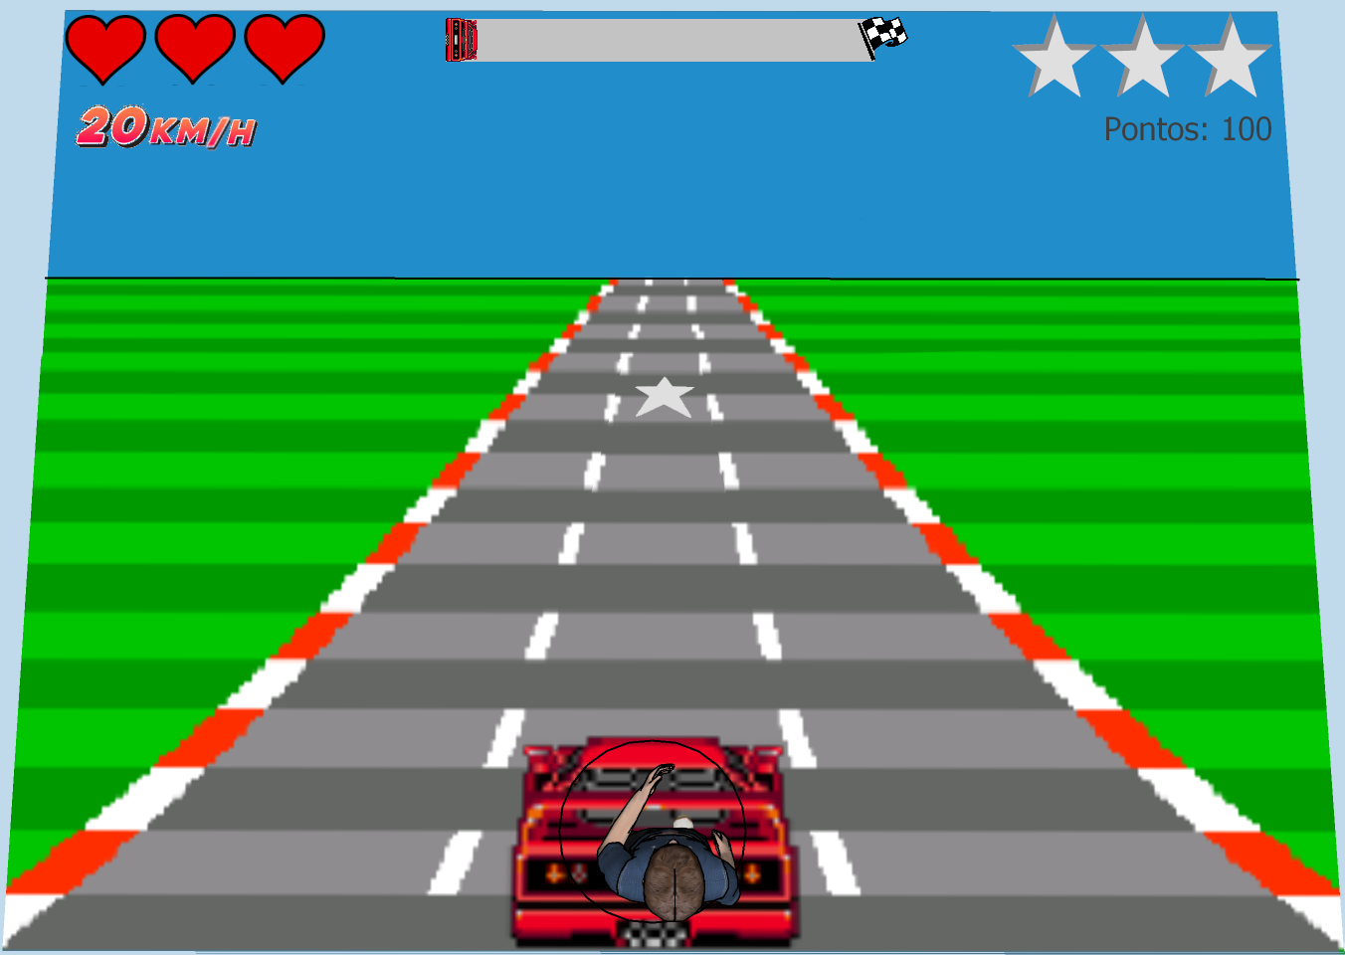
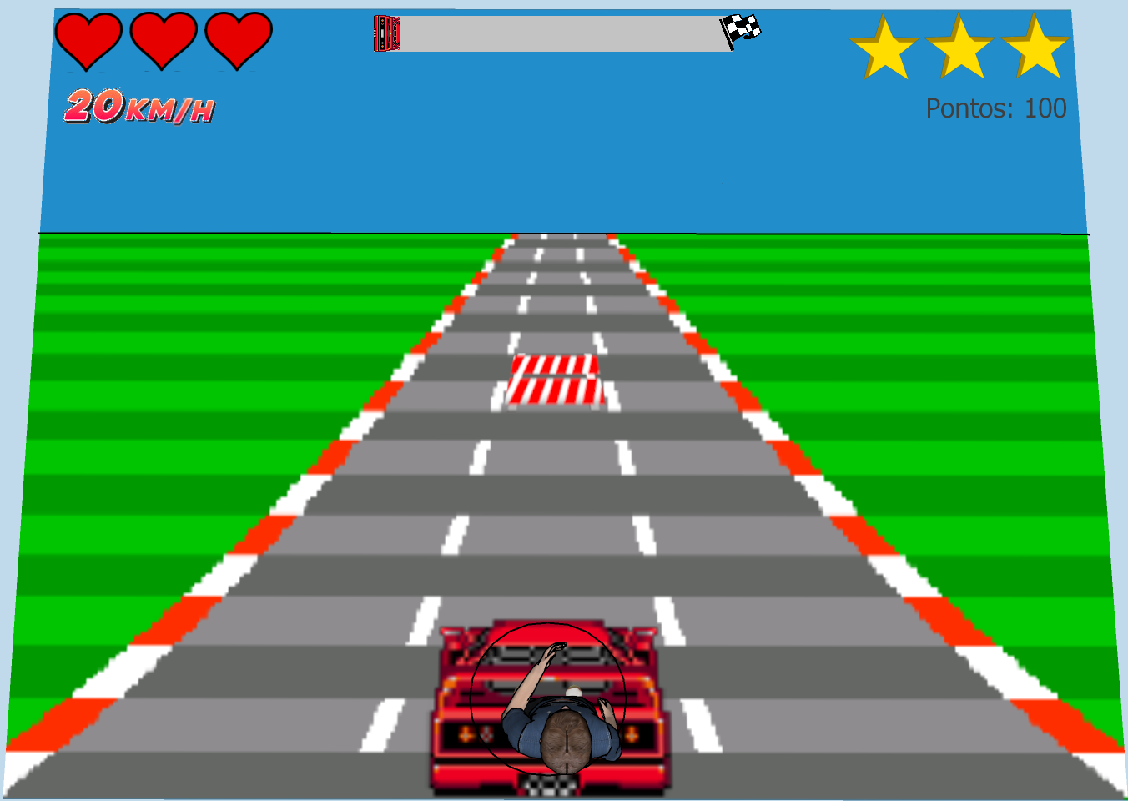


Mecânica do Jogo KarTEA
O Chão Interativo(T-TEA) projetará um ambiente virtual que é uma estrada com 3 pistas e um carro, que representa o jogador, a posição do jogador determina a posição do carro
O jogador/carro deve se mover apenas lateralmente entre as pistas com o objetivo de capturar ou desviar de alvos e obstáculos que são apresentados aleatoriamente
Caso o jogador sair da área determinada o jogo é pausado
Alvos
Estrelas
Obstáculos
Barreiras
3
Notes:
Como funciona a Mecânica do Jogo KarTEA, o Chão Interativo(T-TEA) projetará um ambiente virtual que é uma estrada com 3 pistas e um carro, que representa o jogador dentro do ambiente, a posição do jogador sobre a projeção determina a posição do carro dentro do ambiente.
O jogador/carro deve se mover apenas lateralmente entre as pistas com o objetivo de capturar ou desviar de alvos e obstáculos que são apresentados aleatoriamente.
Caso o jogador sair da área determinada o jogo é pausado.
Como podemos ver nas imagens os alvos são representados pelas estrelas e os obstáculos pelas barreiras.

Slide 4
Variáveis do KarTEA - Fases
O jogo possui 3 Fases (lateralidade – ir pro lado certo):
Somente Alvos (basta passar por cima – não se prejudica se omitir)
Somente Obstáculos (deve fugir da pista – caso se omitir não ganhará pontos)
Alvos e Obstáculos (combinação das fases anteriores)
4
Notes:
O Level Design do jogo é o elemento responsável por variar a complexidade das tarefas a serem realizadas para que o jogador ainda sinta-se desafiado e interessado em jogar. Cada pequeno incremento em relação à dificuldade é chamado de nível e um conjunto de 10 níveis configura uma fase.

Slide 5
Variáveis do KarTEA - Níveis
Fase | Nível | T.I. | D.M.
1 (Só Alvos) | 1 | Grande (8 s) | 1
1 (Só Alvos) | 2 | Grande (8 s) | 2
1 (Só Alvos) | 3 | Médio (5 s) | 1
1 (Só Alvos) | 4 | Médio (5 s) | 2
1 (Só Alvos) | 5 | Pequeno (3 s) | 1
1 (Só Alvos) | 6 | Pequeno (3 s) | 2
Parâmetros “Sérios”, em ordem de dificuldade:
TI – Tempo de intervalo entre objetos (atenção e concentração)
DM - Distância máxima de mudança de pista (motor)
Tempo de duração de cada nível: 2 minutos
FÁCIL → DIFÍCIL
5
Notes:
O Level Design do jogo é o elemento responsável por variar a complexidade das tarefas a serem realizadas para que o jogador ainda sinta-se desafiado e interessado em jogar. Cada pequeno incremento em relação à dificuldade é chamado de nível e um conjunto de 10 níveis configura uma fase.

Slide 6
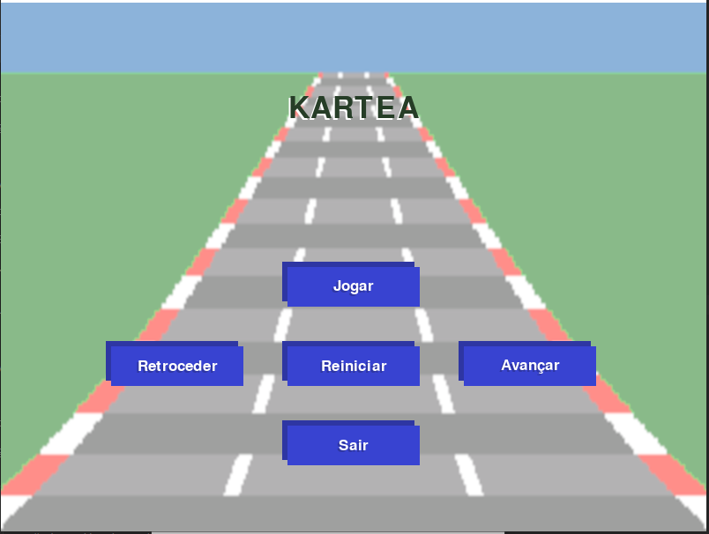
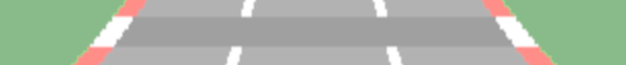
Tela Inicial - Menu
6

Slide 7
Jogo Fase 1 Nível 1
Vídeo do jogo
7

Slide 8
Jogo Fase 2 Nível 1
Vídeo do jogo
8

Slide 9
Pontuação
Será baseada em protocolos da análise aplicada do comportamento (ABA), pois conforme Warren et al.(2011) abordagens fundamentadas neste tipo de análise, resultaram em melhorias no desempenho cognitivo e habilidades de comportamento em crianças autistas.
A pontuação do jogo é cumulativa e de duas ordens:
A cada desafio correto (alvo coletado ou obstáculo desviado) ganha 10 pontos (valoriza o desempenho cognitivo)
A cada mudança de pista o jogador ganha 5 pontos (valoriza o desempenho motor)
Em nenhuma situação o jogador perde pontos
9

Slide 10
Transição de Fases e Níveis
A transição de níveis é realizada de acordo com o desempenho do jogador, seguindo a lógica apresentada na tabela:
Ex: Durante o nível foram gerados 10 alvos, 10 pontos, e que seja necessário pelo menos 1 movimento, 5 pontos, para coletar cada alvo, temos que a pontuação máxima desse nível é:
10 x (10 + 5) = 150 pontos
Pontuação (%) | Transição
65-100 | Avança
35-64 | Permanece
0-34 | Retrocede
10

Slide 11

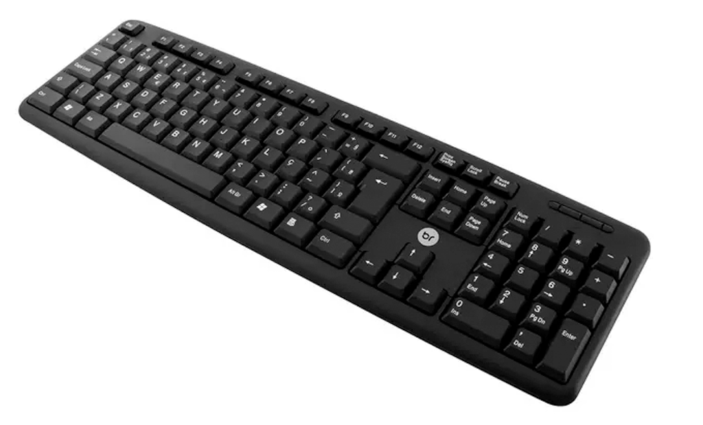
Painel de Controle - Terapeuta
H
1
Feedback Visual (HUD) ou
Feedback Sonoro ou
Selecionar a Fase e o Nível de jogo ou
Pausar o jogo
Sair do jogo
Teclas de Atalho
S
2
3
4
Espaço
Esc
F1
11

Slide 12

Dados Armazenados
Dados Gerais (por Sessão)
Identificação do Jogador
Configurações Utilizadas
Dados gerais da sessão
Data
Fase e nível atual
Pontuação final
Quantidade de Movimentos realizados
Quantidade de Alvos colididos
Quantidade de Alvos perdidos
Quantidade de Obstáculos desviados
Quantidade de Obstáculos colididos
Dados Detalhados (por Evento)
Data
Hora
Pista atual
Pista do evento
Evento
Troca de pista
Gerou objeto (alvo/obstáculo)
Colisão com objeto (alvo/obstáculo)
Desviou do objeto (alvo/obstáculo)
Intervenções do jogo (Controle)
Pause (Jogo/Profissional)
Avançou ou Retrocedeu o nível
Fim de nível (Jogo/Profissional)
12
Notes:
Discutir sobre acrescentar um relatório detalhado de cada interação do jogo

Slide 13
Obrigado
Contatos:
Orientador: Marcelo Hounsell
marcelo.hounsell@udesc.br
Mestrando: André Bonetto
andre.bonetto@gmail.com
Graduando: Gabriel Brunelli
ga_gbp@hotmail.com

